Slide 1
Тест -тренажер
Для перехода к следующему слайду щелкните по кнопке.
Нажмите на клавишу.
Если вариант ВЕРНЫЙ, цвет надписи изменится на красный.
Нажмите на клавишу.
Если вариант НЕВЕРНЫЙ, цвет надписи изменится на серый
Вариант 1
Вариант 2

Slide 2
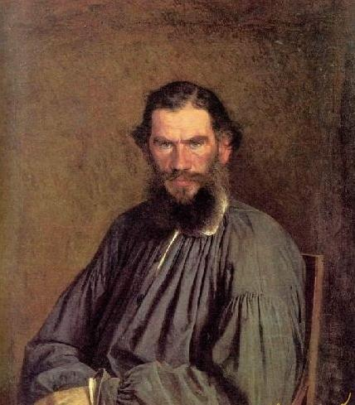
Кто автор данного портрета Л.Н. Толстого?
Репин Е.И.
Крамской И.Н.
Ге Н.Н.

Slide 3
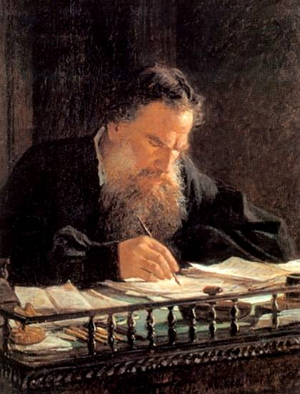
Кто автор данного портрета Л.Н. Толстого?
Репин Е.И.
Крамской И.Н.
Ге Н.Н.

Slide 4
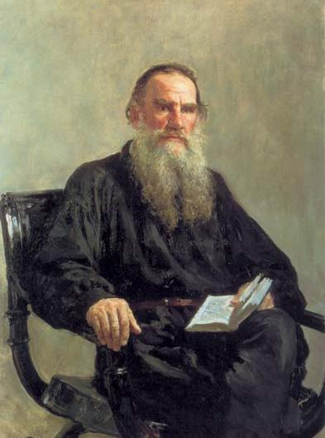
Кто автор данного портрета Л.Н. Толстого?
Репин Е.И.
Крамской И.Н.
Ге Н.Н.

Slide 5
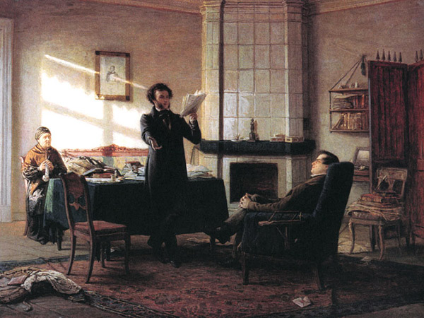
Назовите автора картины «А. С. Пушкин
в селе Михайловском»
Крамской И.Н.
Ге Н.Н.

Slide 6
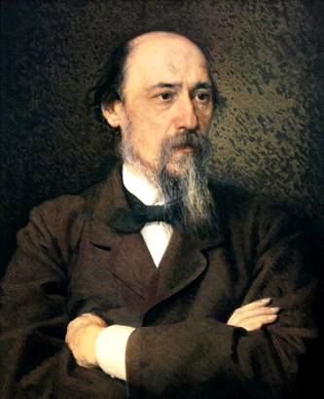
Назовите автора портрета А.Н. Некрасова
Крамской И.Н.
Ге Н.Н.

Slide 7
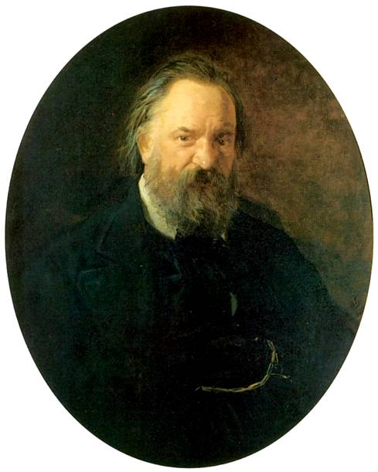
Назовите автора портрета А.И. Герцена
Крамской И.Н.
Ге Н.Н.

Slide 8
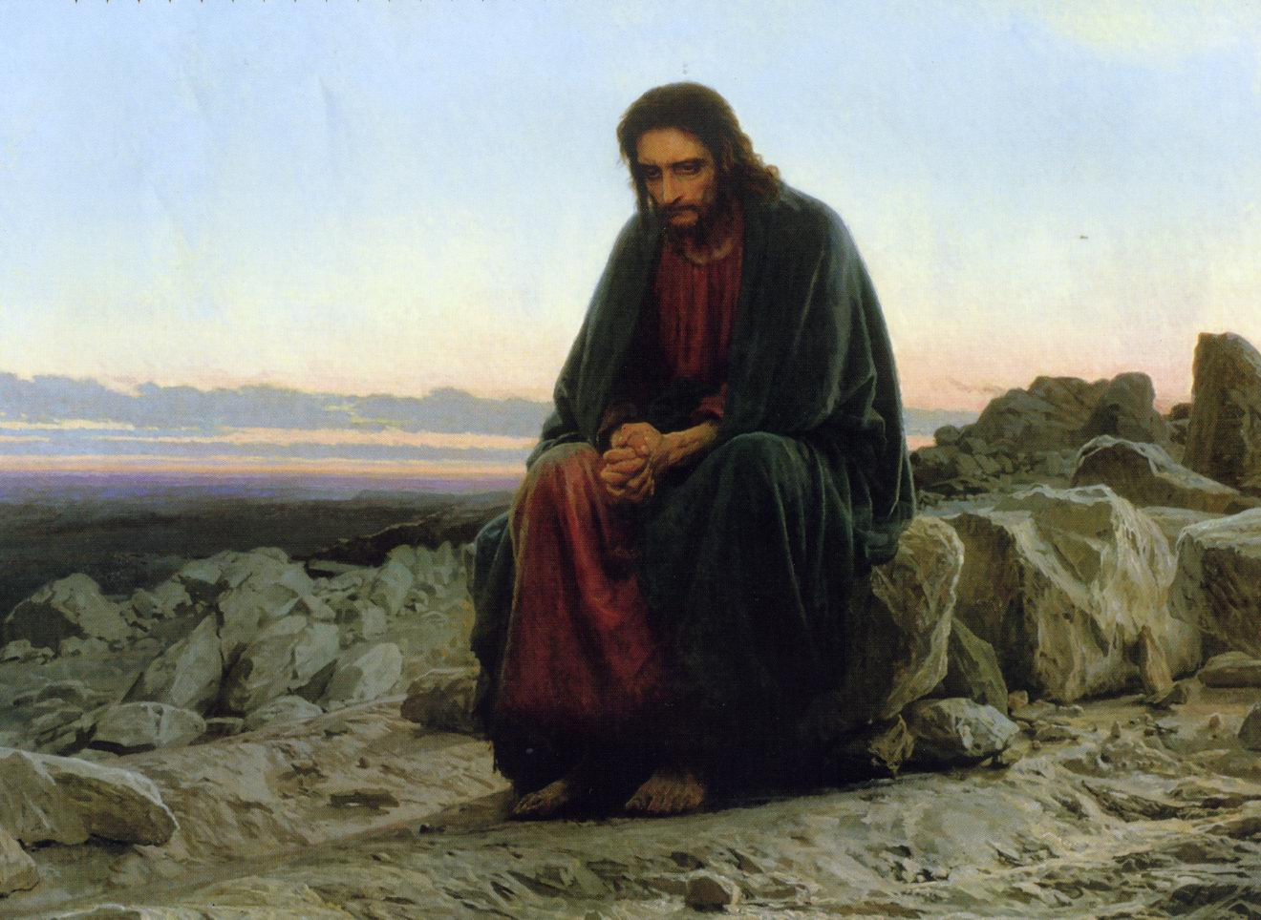
Назовите автора картины «Христос в пустыне»
Крамской И.Н.
Ге Н.Н.

Slide 9
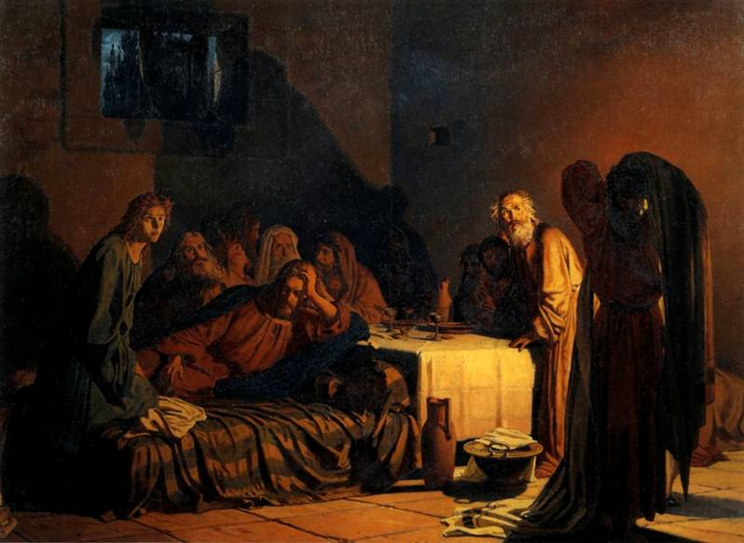
Кто автор картины «Тайная вечеря» ?
ТЕСТ ПРОЙДЕН
Крамской И.Н.
Ге Н.Н.

Slide 10
Используемые материалы:
Шаблон презентации и управляющие кнопки: http://etc.usf.edu/presentations/index.html Электронные издания: Том 7. Портрет Год выпуска: 2003 Формат: CD-ROM 3000 изображений ISBN: 5-94865-008-1 Издательство: Directmedia Publishing

